Slide 1
ae-3.機械学習の基礎① ー 教師あり学習編 ー
（AI演習）（全１５回）
https://www.kkaneko.jp/ai/ae/index.html
金子邦彦

Slide 2
人工知能（AI）の学習のための指針
実践重視： AIツールを実際に使用し、機能に慣れる
エラーを恐れない： 実行においては、エラーの発生の可能性がある．エラーを恐れず，むしろ学習の一部として捉えるポジティブさが大切．
段階的学習：基礎から応用へと段階的に学習を進め，AIの可能性を前向きに捉える

Slide 3
アウトライン
イントロダクション（機械学習）
機械学習における回帰
機械学習における分類
決定木を用いた分類
機械学習での学習と汎化

Slide 4
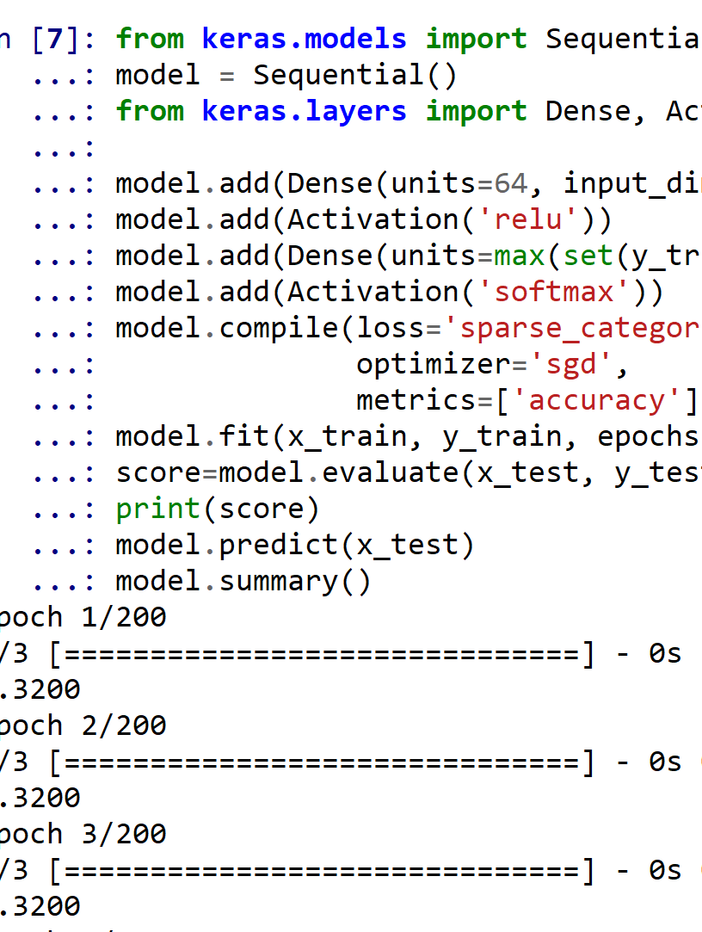
Python
Python は多くの人々に利用されているプログラミング言語の１つ
読みやすさ，書きやすさ，幅広い応用範囲が特徴

Slide 5
Python 言語が広く使用されている理由
文法のシンプルさ
Python は，直感的で読みやすい文法
例えば、print で簡単に出力できる、if や else で条件分岐、for や while で繰り返し（ループ）
拡張性
多岐にわたる分野で利用が可能
例えば、関数やクラスを定義するための def や class、継承やオブジェクトの属性名と値を操作するための super や vars などがある。
柔軟性
シンプルなスクリプトも、高度なプログラムも作成可能
オブジェクト指向の機能を持ち、__init__ や self のようなキーワードを使用してクラスを利用できる。

Slide 6
trinket
Trinket はオンラインの Python、HTML 等の学習サイト
ブラウザで動作
有料の機能と無料の機能がある
自分が作成した Python プログラムを公開し、他の人に実行してもらうことが可能（そのとき、書き替えて実行も可能）
Python の標準機能を登載、その他、次の外部ライブラリがインストール済み
matplotlib.pyplot, numpy, processing, pygal

Slide 7
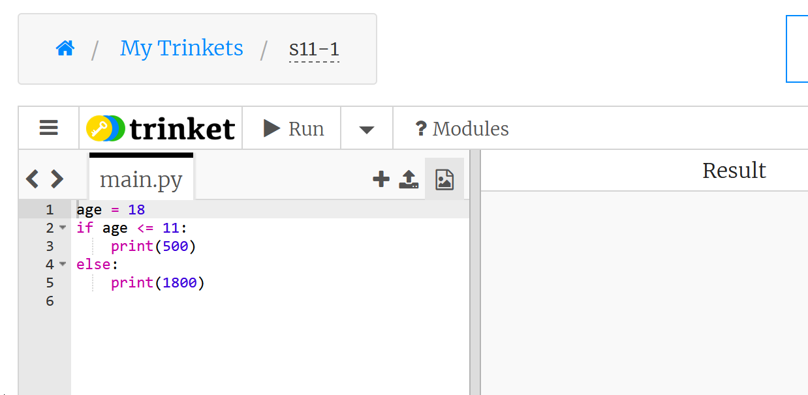
trinket でのプログラム実行
trinket は Python, HTML などのプログラムを書き実行できるサイト
https://trinket.io/python/0fd59392c8
のように、違うプログラムには違う URL が割り当てられる
実行が開始しないときは、「実行ボタン」で実行
ソースコードを書き替えて再度実行することも可能
実行、STOP ボタン
ソースコードの
メイン画面
実行結果

Slide 8
3-1. イントロダクション

Slide 9
機械学習の基本
機械学習は，コンピュータがデータを使用して学習することにより知的能力を向上させる技術
情報の抽出：データからパターンや関係性を自動で見つけ出す能力を持つ
知的なタスクの実行：予測，分類などの知的なタスクを実行

Slide 10
機械学習の３つの特徴
情報の抽出：データからパターンや関係性を自動で見つけ出す能力を持つ
簡潔さ：人間が設定していたルール等を，自動生成できる
限界の超越：従来の方法では困難だった課題も解決できる可能性がある

Slide 11
機械学習における訓練データの役割
訓練データは，機械学習の学習に使用されるデータである．
データを用いた学習により，コンピュータは分類や予測などの知的な能力を獲得する．
例：画像分類では分類済みの大量データを使用する．
訓練データ
学習者
学習
３種類に分類済み

Slide 12
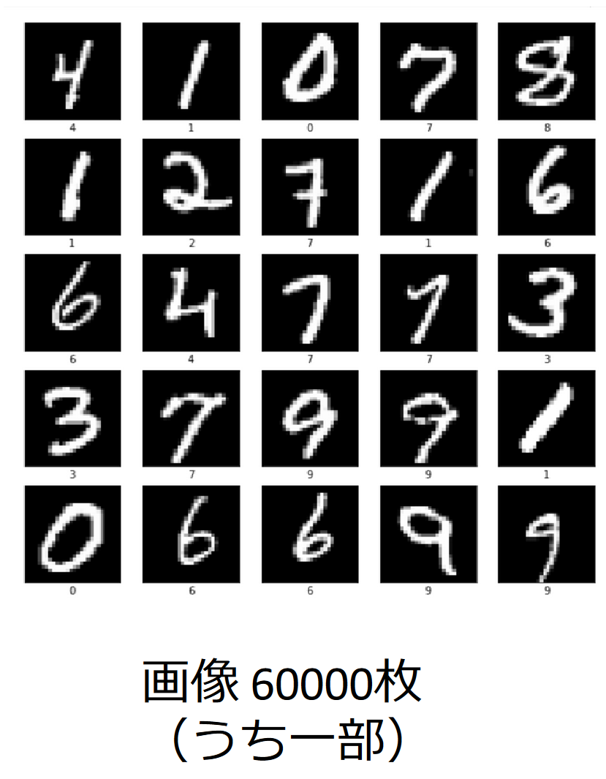
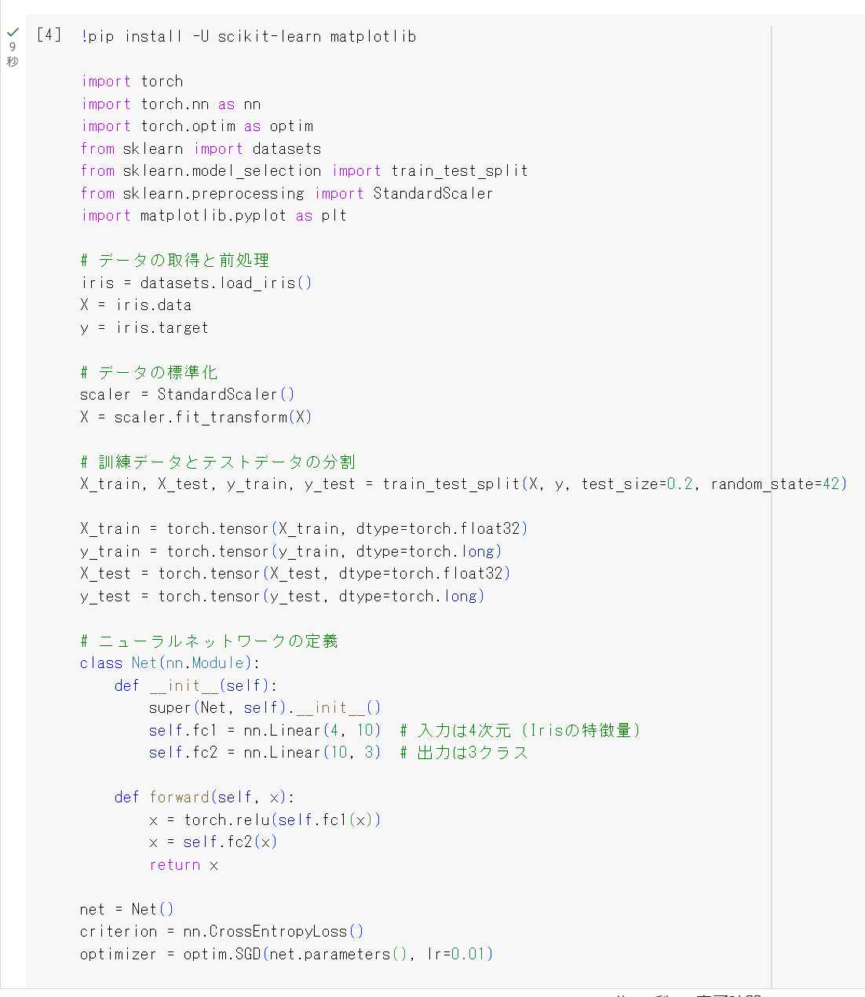
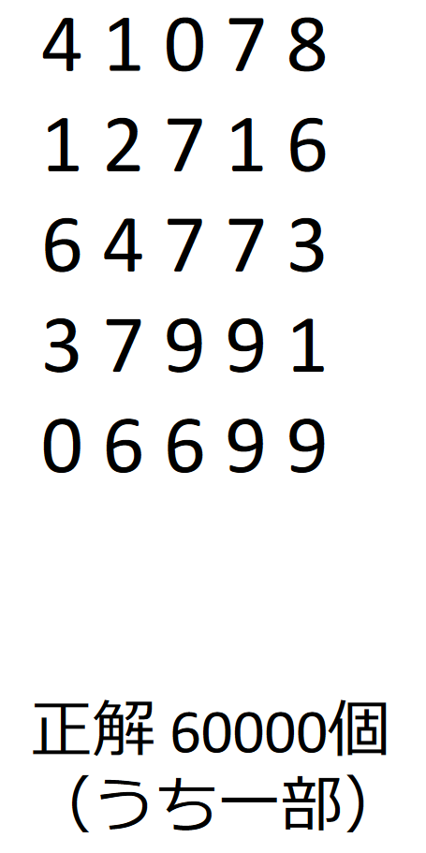
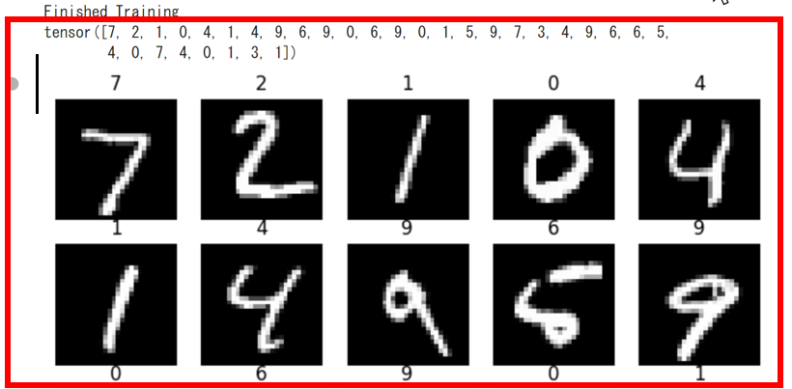
機械学習の学習プロセス
②学習の実行：
データを用いてパターンを学習．
モデルを構築
①データの準備：
目的に応じた訓練データを準備
プログラム
データを用いて学習を行う．学習の結果、文字認識の能力を獲得．
③タスクの実行：
新しいデータを処理

Slide 13
機械学習まとめ
機械学習の特徴
データを用いて知的能力を向上
自動でデータのパターンを抽出
さまざまなタスクを自動実行
応用事例
画像理解、自然言語処理、予測
など多数
機械学習の定義：
訓練データを用いて学習し、その結果として知的能力が向上
訓練データの追加により、さらに知的能力が向上する可能性

Slide 14
機械学習の特徴と応用
能力の多様性:
分類、検出、識別、認識（文字認識、画像の認識、音声認識）、予測、合成、翻訳、特徴抽出、ランク付け、情報推薦など、さまざまな能力を持つ
応用範囲の広さ:
経済、金融、ロボット、医療、医学研究（遺伝子解析）など、様々な分野で問題解決に活用
機械学習は多様な能力を持ち、経済や金融から医療やロボットまで広範な応用が可能

Slide 15
3-2. 回帰

Slide 16
回帰分析の基本
回帰：ある量から別の量を予測する手法
訓練データから構築されたモデルを用いて予測を行う。
例：身長と体重の関係，年齢と収入の関係
主要プロセス① 訓練データからのモデル構築
訓練データ
構築されたモデル
予測用の線

Slide 17
機械学習による回帰の仕組み
① データの収集：予測に必要な訓練データを準備．
② モデルの構築：データから予測用のモデルを作成．
③ 予測の実行：新しいデータに対して予測値を算出．
① データの収集
② モデルの構築
③ 予測の実行
モデル
モデルを用いて，ＡＩが予測
（例）長さが５センチのときは，幅は１．８センチ

Slide 18
回帰のバリエーション
線形回帰
直線的な関係 例：y = mx + b
多項式回帰
直線よりも複雑な関係 例：y = ax² + bx + c
ディープラーニングによる高度なモデル
その他

Slide 19
アヤメ属 (Iris)
多年草
世界に 150種. 日本に 9種.
がく片 Sepal
3個（大型で下に垂れる）
花弁 Petal
3個（直立する）
花弁
がく片

Slide 20
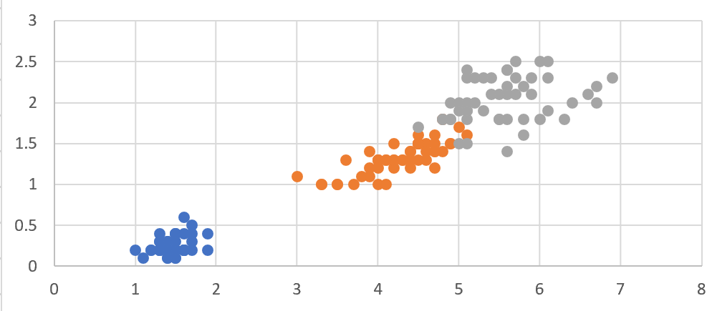
Iris データセット
【概要】
有名なデータセット．
3種類のアヤメ（Iris）の花の特徴を記録したもの．
【データの内容】
150個のサンプル（各種類50個ずつ）．
4つの特徴（がく片の長さと幅、花弁の長さと幅）．
3つの種類（品種：setosa、versicolor、virginica）．
縦軸：花弁の幅
次の３種類で色を付けた散布図
setosa
versicolor
virginica
横軸：花弁の長さ

Slide 21
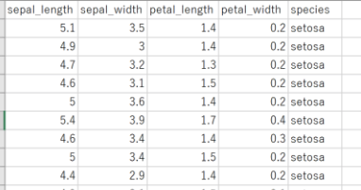
Iris データセット
Iris データセット
１５０サンプルのうち先頭１０
がく片(Sepal)
の長さと幅
花弁(Petal)
の長さと幅
種類

Slide 22
演習１．多項式回帰
ページ２１～２５

Slide 23
Irisデータセットを散布図にする．データから，多項式回帰を行い，予測用の線を得る
１つめ：がく片の長さと幅
２つめ：花弁の長さと幅
Matplotlib ライブラリを使用
予測や，データの関係性の分析に役立つ回帰曲線が得られる
（例）「花弁の長さが5.0cmの花に対して，その幅を1.7cmと予測」といった予測も可能になる

Slide 24
プログラム
# このプログラムは、アヤメのがく片の長さと幅のデータを用いて2次多項式回帰を行います。
# クラメールの公式で計算し、データ点と回帰曲線をプロットして、がく片の長さと幅の関係
# を視覚化します。
import numpy as np
import matplotlib.pyplot as plt
# Irisデータセット（がく片の長さと幅）
x = [5.1, 4.9, 4.7, 4.6, 5.0, 5.4, 4.6, 5.0, 4.4, 4.9, 5.4, 4.8, 4.8, 4.3, 5.8, 5.7, 5.4, 5.1, 5.7, 5.1, 5.4, 5.1, 4.6, 5.1, 4.8, 5.0, 5.0, 5.2, 5.2, 4.7, 4.8, 5.4, 5.2, 5.5, 4.9, 5.0, 5.5, 4.9, 4.4, 5.1, 5.0, 4.5, 4.4, 5.0, 5.1, 4.8, 5.1, 4.6, 5.3, 5.0,
7.0, 6.4, 6.9, 5.5, 6.5, 5.7, 6.3, 4.9, 6.6, 5.2, 5.0, 5.9, 6.0, 6.1, 5.6, 6.7, 5.6, 5.8, 6.2, 5.6, 5.9, 6.1, 6.3, 6.1, 6.4, 6.6, 6.8, 6.7, 6.0, 5.7, 5.5, 5.5, 5.8, 6.0, 5.4, 6.0, 6.7, 6.3, 5.6, 5.5, 5.5, 6.1, 5.8, 5.0, 5.6, 5.7, 5.7, 6.2, 5.1, 5.7,
6.3, 5.8, 7.1, 6.3, 6.5, 7.6, 4.9, 7.3, 6.7, 7.2, 6.5, 6.4, 6.8, 5.7, 5.8, 6.4, 6.5, 7.7, 7.7, 6.0, 6.9, 5.6, 7.7, 6.3, 6.7, 7.2, 6.2, 6.1, 6.4, 7.2, 7.4, 7.9, 6.4, 6.3, 6.1, 7.7, 6.3, 6.4, 6.0, 6.9, 6.7, 6.9, 5.8, 6.8, 6.7, 6.7, 6.3, 6.5, 6.2, 5.9]
y = [3.5, 3.0, 3.2, 3.1, 3.6, 3.9, 3.4, 3.4, 2.9, 3.1, 3.7, 3.4, 3.0, 3.0, 4.0, 4.4, 3.9, 3.5, 3.8, 3.8, 3.4, 3.7, 3.6, 3.3, 3.4, 3.0, 3.4, 3.5, 3.4, 3.2, 3.1, 3.4, 4.1, 4.2, 3.1, 3.2, 3.5, 3.6, 3.0, 3.4, 3.5, 2.3, 3.2, 3.5, 3.8, 3.0, 3.8, 3.2, 3.7, 3.3,
3.2, 3.2, 3.1, 2.3, 2.8, 2.8, 3.3, 2.4, 2.9, 2.7, 2.0, 3.0, 2.2, 2.9, 2.9, 3.1, 3.0, 2.7, 2.2, 2.5, 3.2, 2.8, 2.5, 2.8, 2.9, 3.0, 2.8, 3.0, 2.9, 2.6, 2.4, 2.4, 2.7, 2.7, 3.0, 3.4, 3.1, 2.3, 3.0, 2.5, 2.6, 3.0, 2.6, 2.3, 2.7, 3.0, 2.9, 2.9, 2.5, 2.8,
3.3, 2.7, 3.0, 2.9, 3.0, 3.0, 2.5, 2.9, 2.5, 3.6, 3.2, 2.7, 3.0, 2.5, 2.8, 3.2, 3.0, 3.8, 2.6, 2.2, 3.2, 2.8, 2.8, 2.7, 3.3, 3.2, 2.8, 3.0, 2.8, 3.0, 2.8, 3.8, 2.8, 2.8, 2.6, 3.0, 3.4, 3.1, 3.0, 3.1, 3.1, 3.1, 2.7, 3.2, 3.3, 3.0, 2.5, 3.0, 3.4, 3.0]
# 2次多項式回帰の係数を計算する関数
def polynomial_regression(x, y):
n = len(x)
sum_x = sum(x)
sum_x2 = sum(xi**2 for xi in x)
sum_x3 = sum(xi**3 for xi in x)
sum_x4 = sum(xi**4 for xi in x)
sum_y = sum(y)
sum_xy = sum(xi*yi for xi, yi in zip(x, y))
sum_x2y = sum((xi**2)*yi for xi, yi in zip(x, y))
# クラメールの公式を使用して連立方程式を解く
D = n*(sum_x2*sum_x4 - sum_x3**2) - sum_x*(sum_x*sum_x4 - sum_x2*sum_x3) + sum_x2*(sum_x*sum_x3 - sum_x2**2)
D1 = sum_y*(sum_x2*sum_x4 - sum_x3**2) - sum_x*(sum_xy*sum_x4 - sum_x2y*sum_x3) + sum_x2*(sum_xy*sum_x3 - sum_x2y*sum_x2)
D2 = n*(sum_xy*sum_x4 - sum_x2y*sum_x3) - sum_y*(sum_x*sum_x4 - sum_x2*sum_x3) + sum_x2*(sum_x*sum_x2y - sum_xy*sum_x2)
D3 = n*(sum_x2*sum_x2y - sum_xy*sum_x3) - sum_x*(sum_x*sum_x2y - sum_xy*sum_x2) + sum_y*(sum_x*sum_x3 - sum_x2**2)
a0 = D1 / D
a1 = D2 / D
a2 = D3 / D
return a2, a1, a0
# 多項式回帰の係数を計算
a2, a1, a0 = polynomial_regression(x, y)
# データポイントのプロット
plt.plot(x, y, 'bo', markersize=4, alpha=0.7)
# 回帰曲線の描画
x_plot = np.linspace(min(x), max(x), 100)
y_plot = [a2*xi**2 + a1*xi + a0 for xi in x_plot]
plt.plot(x_plot, y_plot, color='red')
# グラフの設定
plt.xlabel('がく片の長さ (cm)')
plt.ylabel('がく片の幅 (cm)')
plt.title('アヤメのがく片: 長さと幅の関係（多項式回帰）')
# プロットの範囲を設定
plt.axis([min(x), max(x), min(y), max(y)])
# グラフの表示
plt.show()

Slide 25
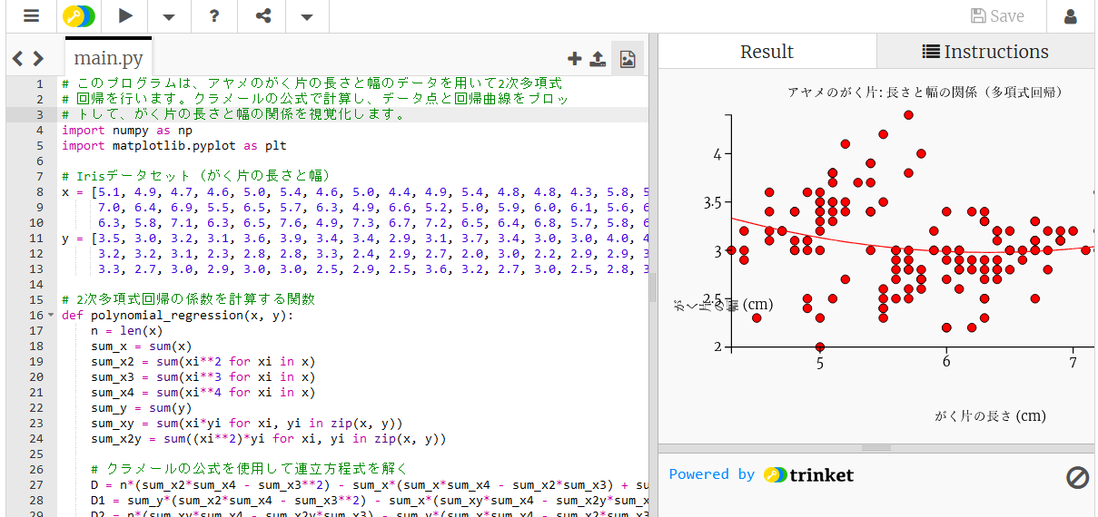
がく片の長さと幅
① trinket の次のページを開く
https://trinket.io/python/f430c55eba59
② 実行結果が，次のように表示されることを確認
実行が開始しないときは、「実行ボタン」で実行
ソースコードを書き替えて再度実行することも可能

Slide 26
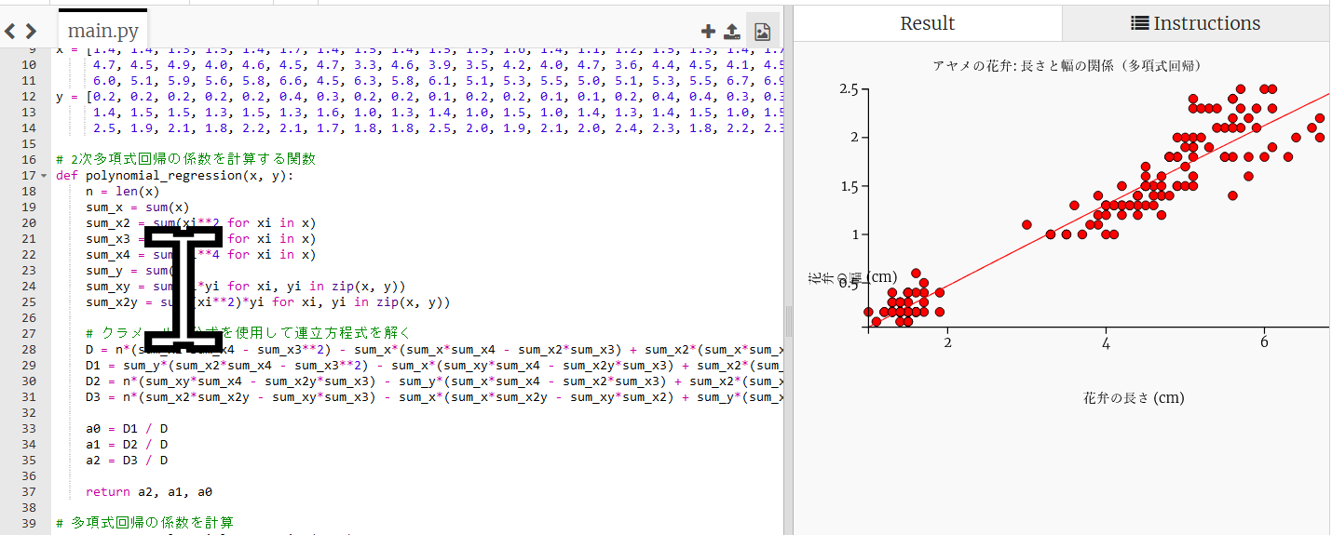
花弁の長さと幅
③ trinket の次のページを開く
https://trinket.io/python/8067a00f4938
④ 実行結果が，次のように表示されることを確認
実行が開始しないときは、「実行ボタン」で実行
ソースコードを書き替えて再度実行することも可能

Slide 27
演習２．多項式回帰の観察
ページ２６～２９

Slide 28
自分で５つのデータを与えて，多項式回帰を実施
（例）3 2 1 3 5
与えるデータを変えて，プログラムを繰り返し実行してみる

Slide 29
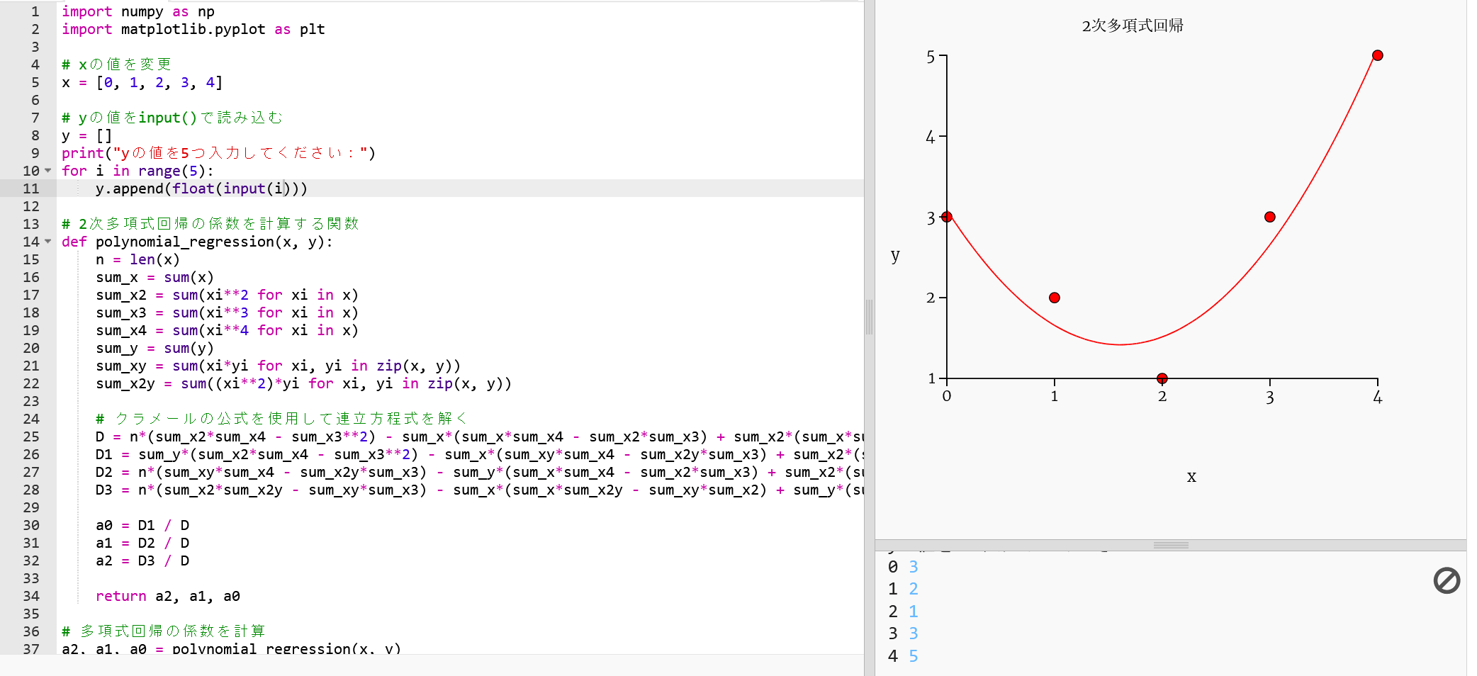
多項式回帰の観察
① trinket の次のページを開く
https://trinket.io/python/f24bf28125a9
② 右下の画面で，5つのデータを与える
操作例 3 Enter 2 Enter 1 Enter 3 Enter 5 Enter
③ 実行結果が，次のように表示されることを確認
実行が開始しないときは、「実行ボタン」で実行
ソースコードを書き替えて再度実行することも可能

Slide 30
機械学習の概要と応用
① データの収集：
例： Irisデータセットの花弁の長さと幅のデータ
② モデルの構築：
データを使って，コンピュータに学習させる．
③ 予測の実行：
学習の結果，新しいデータに対して予測ができるようになる．
例：花弁の長さが5.0cmの花に対して，その幅を1.7cmと予測
機械学習の特徴
従来のプログラミングは「花弁の長さがXcmなら幅はYcmである」といったルールを人間が記述する必要があった．
機械学習ではこれらの関係性を自動的に学習する．
データから価値ある情報を抽出し，新たな知見を得ることが可能になる．

Slide 31
ここまでのまとめ
回帰は，ある量から別の量を予測するためのもの
線形回帰は直線的な関係を，多項式回帰はより複雑な関係を表現する．
Irisデータセットは3種類のアヤメの花の特徴を記録した有名なデータセットである．
演習では，データから，多項式回帰を行い，回帰曲線を得た．予測や，データの関係性の分析に役立つ回帰曲線が得られた．

Slide 32
3-3. 色付きの散布図

Slide 33
Trinket を用いた色付き散布図
現在のツール：Trinket
練習用に適している
外部ライブラリは限定的
機能（色付き散布図など）に制限あり
将来のツール：Google Colaboratory
多数の外部ライブラリが利用可能
高度なデータ分析・可視化・AI実践が可能
【学習の流れ】
現在：Trinketで基礎を学ぶ
将来：より高機能なGoogle Colaboratoryへ移行予定
いまは，機能が少なく，その分使いやすい Trinket で頑張る

Slide 34
演習３．Trinket による色付き散布図
ページ３３～３４

Slide 35
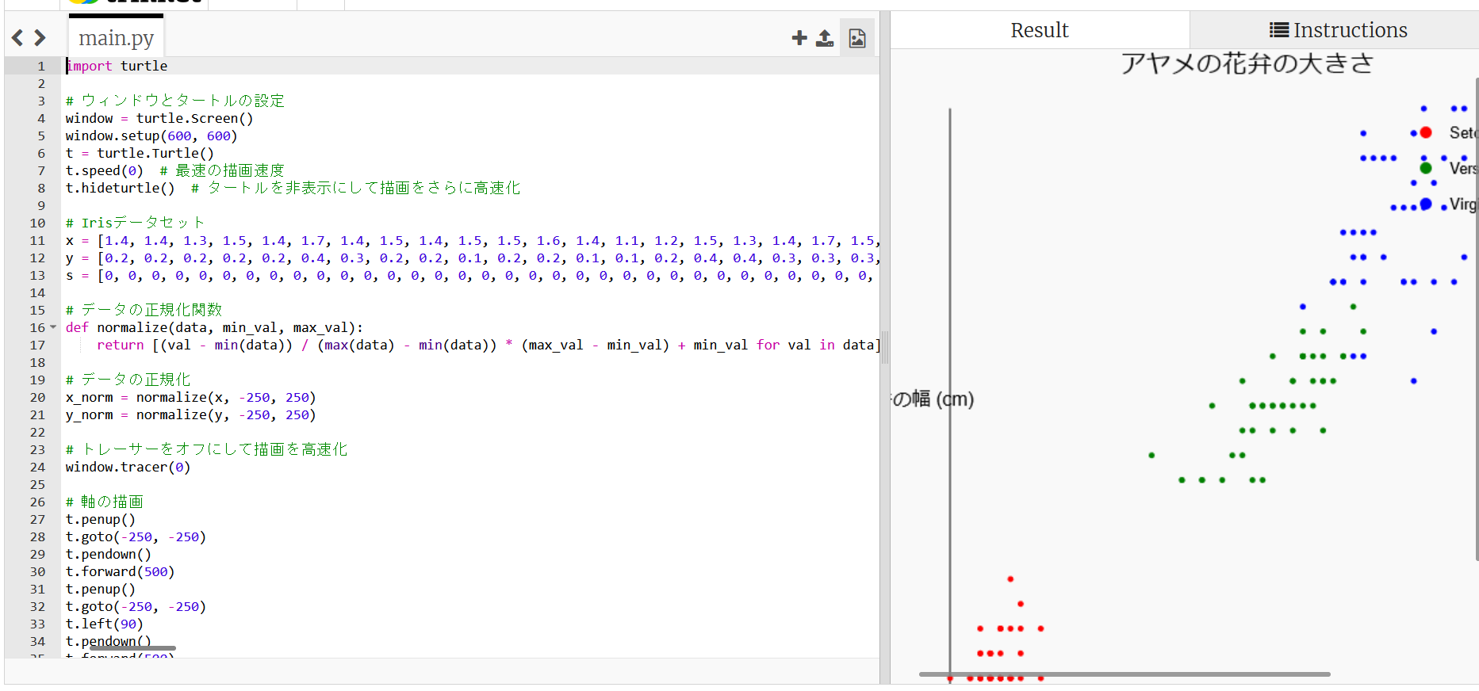
Trinket で色付きの散布図
① trinket の次のページを開く
https://trinket.io/python/b0a410c9d8c2
② 実行結果が，次のように表示されることを確認
実行が開始しないときは、「実行ボタン」で実行
ソースコードを書き替えて再度実行することも可能

Slide 36
3-4. 分類

Slide 37
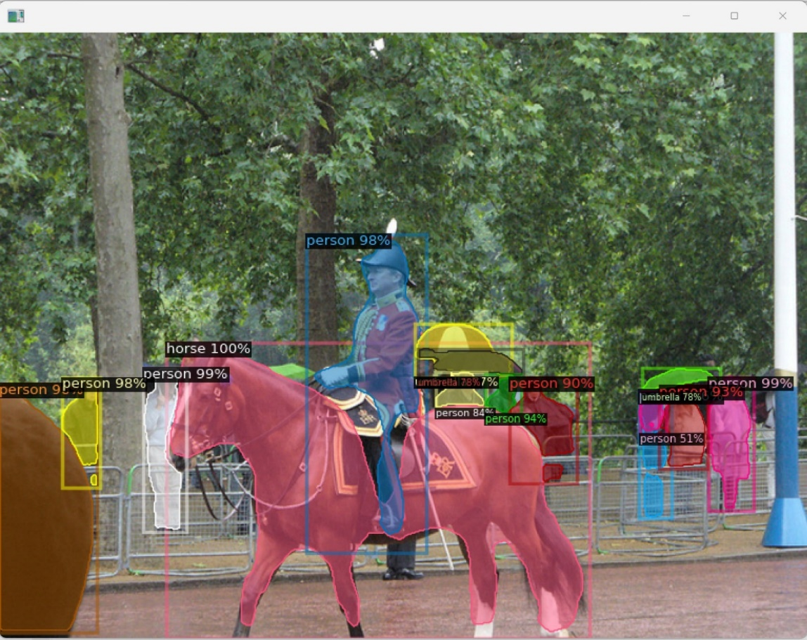
分類の基本
分類は，データを予め定義された種類（例：自動車，人間，自転車）に分類する手法である．
機械学習では，訓練データから分類の規則を学習し，新しいデータを自動的に分類する（例：画像認識での物体分類）．
AIの実行結果
画像全体の画素を，
種類に応じて分類する
画像セグメンテーション

Slide 38
機械学習における分類の仕組み
① データの収集：予測に必要な訓練データを準備．
② モデルの構築：データから分類用のモデルを作成．
③ 予測の実行：新しいデータを適切なクラスに分類する．
① データの収集
② モデルの構築
③ 分類の実行
モデルを用いて，
ＡＩが種類を予測
（例）種類は赤

Slide 39
演習４．分類のモデル
ページ４０～４２

Slide 40
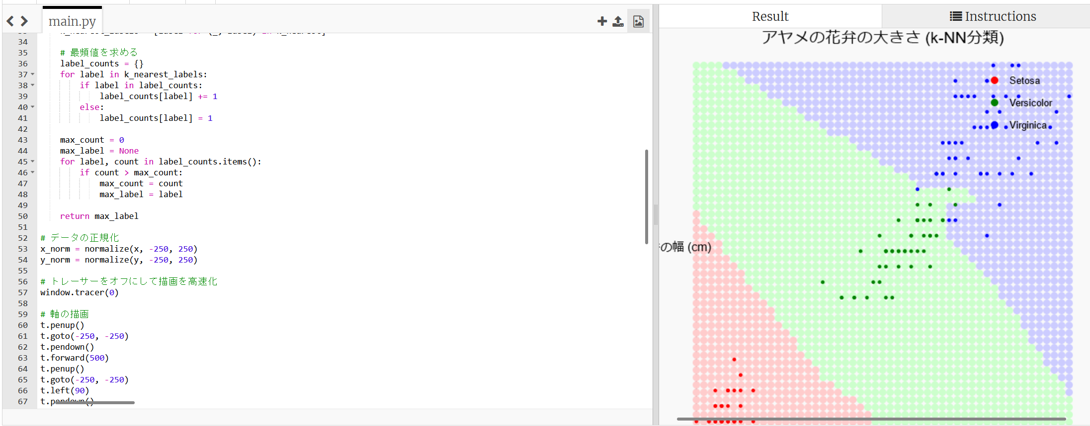
分類のモデル
① trinket の次のページを開く
https://trinket.io/python/918ff17a9ad9
② 実行結果が，次のように表示されることを確認
実行が開始しないときは、「実行ボタン」で実行
ソースコードを書き替えて再度実行することも可能

Slide 41
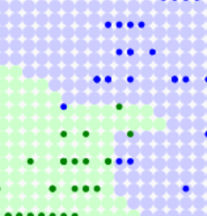
演習４の学習ポイント
プログラムは，アヤメの花の分類モデルを作成
データの分布：3種類のアヤメがどのように分布しているかを直感的に理解できる
予測への利用：分類モデルは，アヤメの花弁の長さと幅のデータを使用し、3つの種類（セトサ、バーシカラー、バージニカ）に分類することが可能
クラス間の重複: 一部のクラスが重なっている領域があることを観察でき、分類の難しさを理解できる

Slide 42
演習５．分類モデルの観察
ページ４３～４６

Slide 43
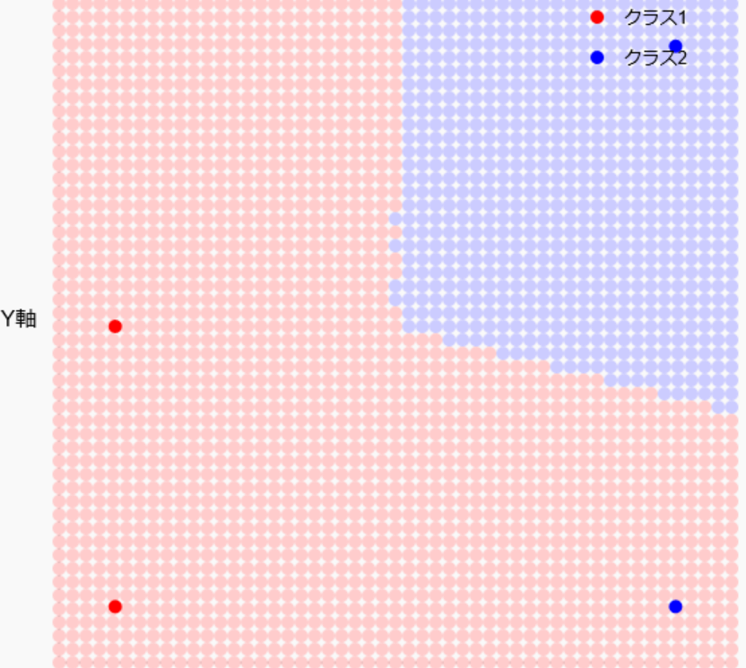
ニクラス分類の分類モデル（クラス１，クラス２に分類）
自分でデータを与える
（例）
クラス１
0 0
0 1
クラス２
1 0
1 2
1 2
0 1
0 0
1 0
生成される分類モデル

Slide 44
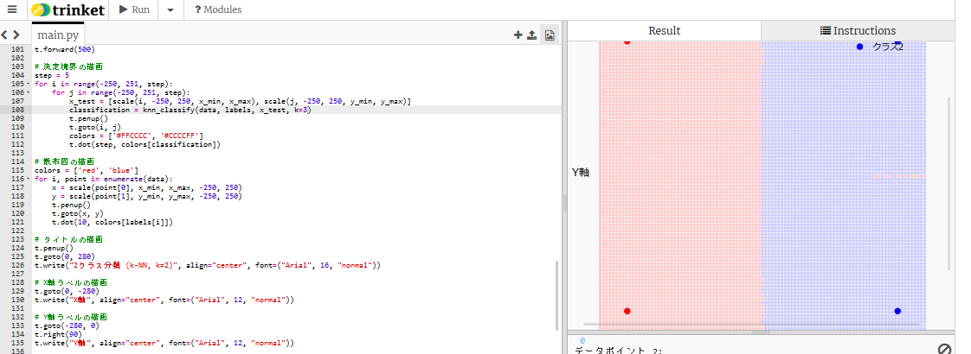
分類モデルの観察
① trinket の次のページを開く
https://trinket.io/python/cd9fe4c24453
② 右下の画面で，8つのデータを与える
操作例 0 Enter 0 Enter 0 Enter 1 Enter
1 Enter 0 Enter 1 Enter 1 Enter
③ 実行結果が，次のように表示されることを確認
右側の画面は，
スクロール，
大きさ変更などで
調整
実行が開始しないときは、「実行ボタン」で実行
ソースコードを書き替えて再度実行することも可能

Slide 45
データ入力の手順
クラス1のデータポイント1のx座標を入力し、Enterキー
クラス1のデータポイント1のy座標を入力し、Enterキー
クラス1のデータポイント2のx座標を入力し、Enterキー
クラス1のデータポイント2のy座標を入力し、Enterキー
クラス2のデータポイント1のx座標を入力し、Enterキー
クラス2のデータポイント1のy座標を入力し、Enterキー
クラス2のデータポイント2のx座標を入力し、Enterキー
クラス2のデータポイント2のy座標を入力し、Enterキー
すべて半角の数値で入れてください
値を変えて，実行を繰り返してみましょう

Slide 46
ここまでのまとめ
データを、あらかじめ分かっている種類（例：自動車，人間，自転車）に分類すること
分類の主要プロセス
①訓練データからのモデル構築
②モデルを用いた予測
分布の理解（例：3種類のアヤメがどのように分布しているか），自動分類への応用
クラス間の重複
一部のクラスが重なっている領域があることを観察、分類の難しさを理解
※ 演習４，５では「k-NN」という分類法を使っています

Slide 47
3-5. 決定木を用いた分類

Slide 48
機械学習での決定木
決定木：データの特徴に基づいて段階的に分類を行う手法
質問と回答の木構造を用いて判断を行う（例：果物の特徴から種類を判断する）．

Slide 49
機械学習での決定木
訓練データからのモデル構築
データを使って、質問と回答の木を作る
質問1: 重さは100g以上ですか？
├── はい
│ └── 質問2: 色は赤ですか？
│ ├── はい
│ │ └── 質問3: 形は丸いですか？
│ │ ├── はい → リンゴ
│ │ └── いいえ → イチゴ
│ └── いいえ
│ └── 質問4: 色は黄色ですか？
│ ├── はい → バナナ
│ └── いいえ → オレンジ
└── いいえ
└── 質問5: 色は紫ですか？
├── はい → ブドウ
└── いいえ → サクランボ

Slide 50
機械学習での決定木
モデルを用いて、AIが分類や予測を行う
（例）新しい果物のデータ：重さ: 150g, 色: 赤, 形: 丸い
AIの予測: この果物はリンゴです
質問1: 重さは100g以上ですか？
├── はい
│ └── 質問2: 色は赤ですか？
│ ├── はい
│ │ └── 質問3: 形は丸いですか？
│ │ ├── はい → リンゴ
│ │ └── いいえ → イチゴ
│ └── いいえ
│ └── 質問4: 色は黄色ですか？
│ ├── はい → バナナ
│ └── いいえ → オレンジ
└── いいえ
└── 質問5: 色は紫ですか？
├── はい → ブドウ
└── いいえ → サクランボ

Slide 51
演習５．決定木
ページ５２～５４

Slide 52
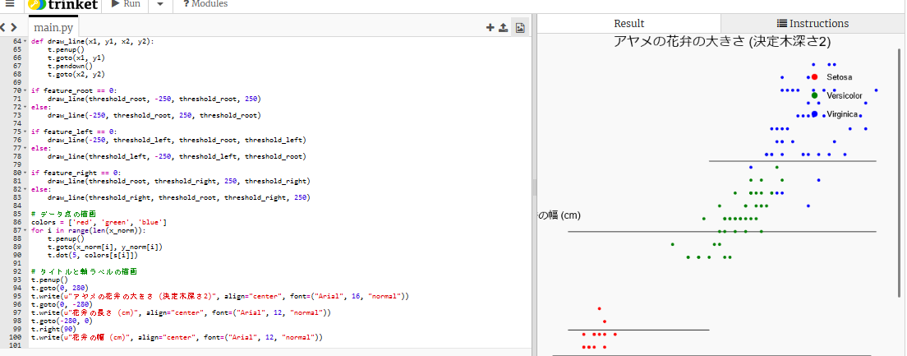
分類のモデル
① trinket の次のページを開く
https://trinket.io/python/37d6744c8013
② 実行結果が，次のように表示されることを確認
実行が開始しないときは、「実行ボタン」で実行
ソースコードを書き替えて再度実行することも可能

Slide 53
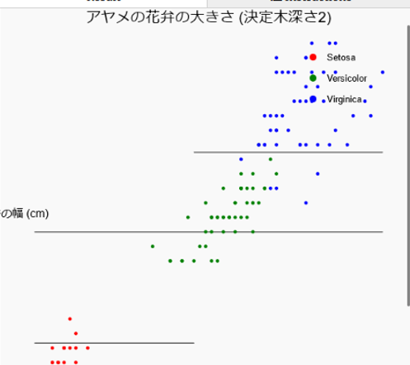
演習６の学習ポイント
決定木のビジュアル表示： 決定木で，データの分類がどのように行われているかを直感的に理解できる
決定境界の形状： 決定木では，分類境界が直線的（軸に平行）でシンプル．これが決定木の特徴．

Slide 54
3-6. 機械学習での学習と汎化

Slide 55
従来のプログラミング手法
データ
（入力）
プログラム
処理結果
入力
９
１０
１１
１２
１３
１４
コンピュータ
入力 処理結果
９ ５００
１０ ５００
１１ ５００
１２ １０００
１３ １０００
１４ １０００
従来のプログラミングでは，プログラム作成者が全ての処理規則を記述する必要がある．

Slide 56
機械学習によるプロセス
データ
（入力）
プログラム
予測結果
入力
１０
１３
入力 予測結果
１０ ５００
１３ １０００
コンピュータ
入力 正解
９ ５００
１１ ５００
１２ １０００
１４ １０００
訓練データ
機械学習では，訓練データから自動的にパターンや関連性を学習する．
学習結果のモデルを利用して、新しいデータ（未知のデータ）に対して，タスクが実行される．人手による規則の記述が不要である．

Slide 57
・プログラムは人間が作成し，
テストし，調整する．
① 一般のプログラミング
② 機械学習
データ
（入力）
プログラム
処理結果
コンピュータ
・データを利用して知的能力を向上させる
データ
（入力）
プログラム
処理結果
訓練データ
コンピュータ

Slide 58
機械学習の４つの特徴
データ駆動型学習：訓練データを使用して知的能力を向上させる．
パターン認識：データから自動的にパターンや関連性を抽出する．
自動化と効率化：学習した能力を用いて処理を自動実行する．
多様な能力：分類，予測，合成など様々なタスクに対応する．

Slide 59
汎化の概念と特徴
汎化は，訓練データを基に学習し，未知のデータも適切に処理する能力である．
機械学習の重要な特徴．
汎化の結果は必ずしも正解とは限らない．

Slide 60
汎化
訓練データと未知のデータ
訓練データ
入力 予測結果
７ ５００
８ ５００
９ ５００
１０ ５００
１１ ５００
１２ １０００
１３ １０００
１４ １０００ １５ １０００
１６ １０００
入力 正解
９ ５００
１１ ５００
１２ １０００
１４ １０００
汎化は，訓練データを基に学習し，未知のデータも適切に処理する能力

Slide 61
汎化の結果は「必ず正解」ではない
汎化により「はい」，「いいえ」の予測
 |  | 予測
 |  | はい | いいえ
正解 | はい | 予測成功 | 予測失敗
 | いいえ | 予測失敗 | 予測成功
複雑な問題になると、予測失敗の可能性が出てくる

Slide 62
まとめ
機械学習の基本：データを用いた学習による知的能力の向上
訓練データの重要性：学習は訓練データに依存する
予測と分類：機械学習の主要なタスク
汎化：未知データへの対応
実践的応用：様々な分野での活用可能性

